Slide 1
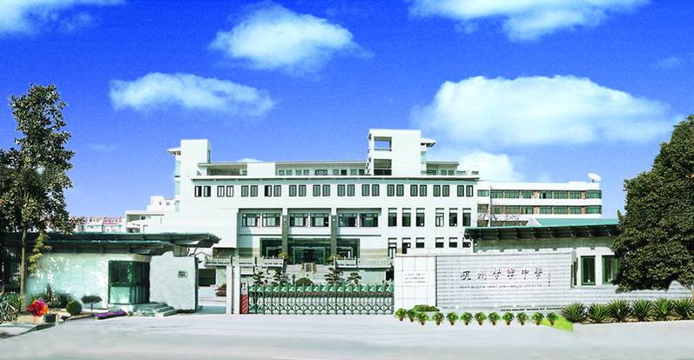
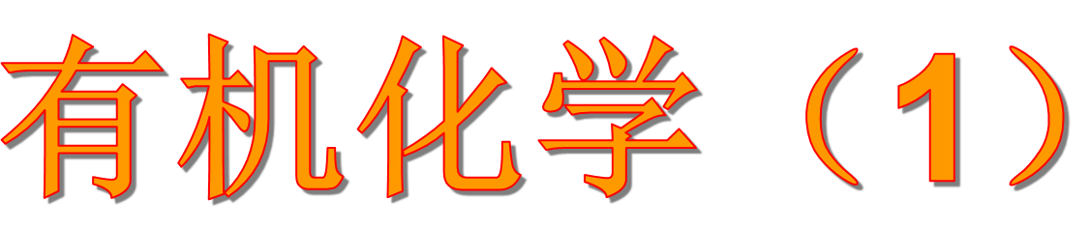
姚琪

Slide 2
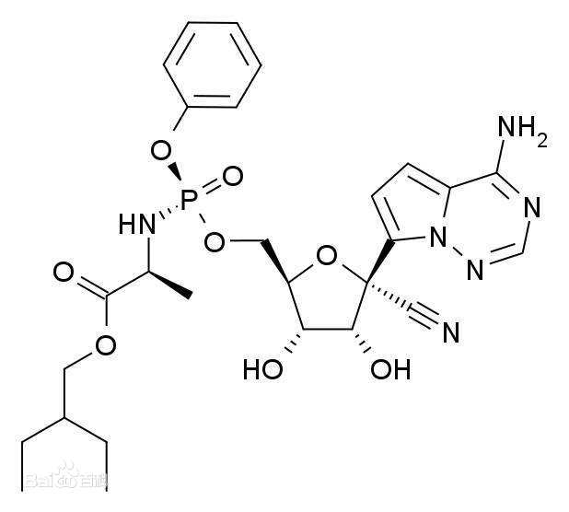
Remdesivir

Slide 3
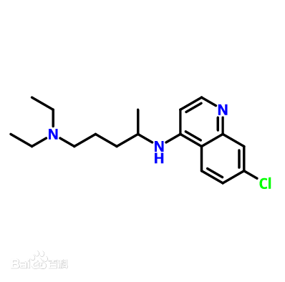

氯喹
羟氯喹

Slide 4
例1：经定量分析得出某物质中含C:75%、H:25%(质量分数),气体标准状况下密度为0.717g\L，求它的分子式。
分析：
（1）相对分子质量
（2）求最简式（碳氢原子个数比）
（3）求分子式
相对原子质量
最简式(原子个数比)
各元素的质量分数
相对分子质量
分子式

Slide 5
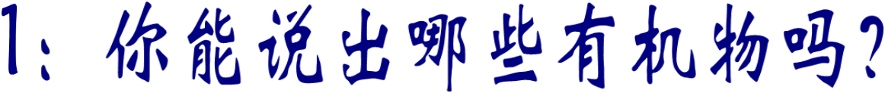

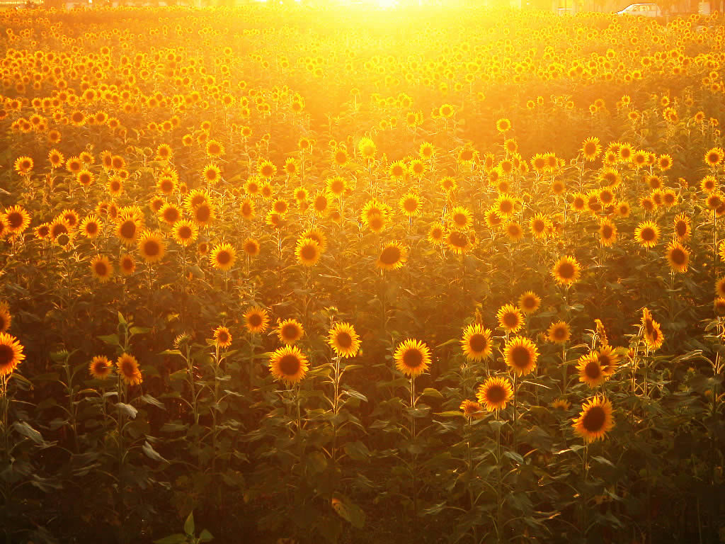
甲烷（CH₄）
酒精（C₂H₅OH）
醋酸（CH₃COOH）
葡萄糖（C₆H₁₂O₆）
四氯化碳（CCl₄）
都含碳元素！
定义
绝大多数含碳元素的化合物
有机物
组成元素
碳
氢、氧、氮、硫、磷、卤素等
主要元素

Slide 6
不属于机物：
含碳元素的化合物（CO、CO₂、H₂CO₃及其盐,氰化物（KCN）、硫氰化物（Fe(SCN)₃）、氰酸盐（NH₄CNO）、碳化物（CaC₂）除外）。
下列不属于有机物的有：
Ａ、甲烷(CH₄) Ｂ、碳酸钠(Na₂CO₃)
Ｃ、CO(NH₂)₂ Ｄ、醋酸(CH₃COOH)

Slide 7
3、有机物的种类多。
截止2019年底已经超过了4000万种，而无机物只有10万种左右。
4、无机物与有机物能相互转变
二氧化碳和氨气在一定条件下可以转化为尿素和水。

Slide 8
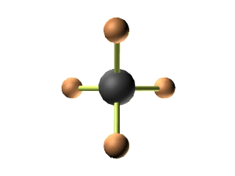

1、碳原子含有4个价电子，可以跟其它原子形成4个共价键；
H
H
..
：
：
H
C
H
H
C
H
..
H
H
2、碳原子相互之间能结合成碳碳双键、碳碳叁键或形成长的碳链、碳环。相同碳原子数也有不同的连接，形成较多的不同的结构
C
C
C
C
C
C
C
C
C
C
C
C

Slide 9


H
H
.
.
·×
H
C
H
H
C
H
×
×
·×
H
H

Slide 10
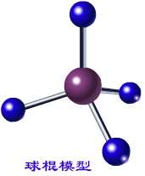
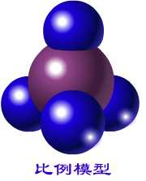
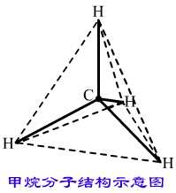
正四面体结构、键角109⁰28/、C在中心、4个H原子在顶角。

Slide 11
结构式：
乙烷： H H 丙烷： H H H
| | | | |
H－C－C－H H－C－C－C－H
| | | | |
H H H H H
丁烷： H H H H 异丁烷： H
| | | | |
H－C－C－C－C－H H--C--H
| | | | H H
H H H H | |
H－C——C——C－H
| | |
H H H

Slide 12
结构简式：
例： H H H H H
| | | | |
H—C—C— C—C—C—H
| | | | |
HH—C—H H H H
|
H
省略C—H键
把同一C上的H合并
CH —CH—CH—CH—CH
CH
3
2
2
3
3
省略横线上C—C键
CH CHCH CH CH
CH
3
2
2
3
3
或者：
CH CH（CH ）CH CH CH
3
3
2
2
3

Slide 13
写出它们对应的结构简式：
乙烷： H H 丙烷： H H H
| | | | |
H－C－C－H H－C－C－C－H
| | | | |
H H H H H
丁烷： H H H H 异丁烷： H
| | | | |
H－C－C－C－C－H H--C--H
| | | | H H
H H H H | |
H－C——C——C－H
| | |
H H H
[CH₃CH₃]
[CH₃CH₂CH₃]
[CH₃CH₂CH₂CH₃]
[CH₃CHCH₃]
CH₃

Slide 14
仅含碳和氢两种元素的有机化合物称为碳氢化合物，又称为烃.
下列物质属于烃的是：( )
A．H₂S B．C₂H₂ C．CH₃Cl D．CH₄
E．C₂H₅OH F．CH₃COOH G．C₂H₄

Slide 15
甲烷的物理性质：
色 味的 体，密度比气 ，
溶于水。
无
无
气
小
难
收集
收集
向下排气法
甲烷的化学性质：
排水法
一般条件下，跟强酸、强碱
或强氧化剂等不起反应，说明
什么问题？？？

Slide 16
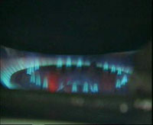
甲烷的化学性质：
有机反应比较复杂，常伴有副反应产生，故写化学方程式时通常不用等号而用箭头“→”
1氧化反应：
用一只冷而且干燥的烧杯罩在火焰上方，烧杯内壁有水珠出现，证明有水生成。把烧杯迅速倒转过来，立即向杯内注入少量澄清石灰水震荡，石灰水变混浊，证明有二氧化碳
点燃甲烷前必须验纯。否则可能会发生爆炸!!
爆炸极限为：空气中含甲烷：5~15.4%
（1）如何用实验验证甲烷中含有碳元素和氢元素
(2) 如何判断点燃的是CH₄,CO,H₂

Slide 17
例2：某有机物在氧气中充分燃烧，生成的水蒸气
和二氧化碳的质量比为9:22，由此可得出的结论
是（ ）
A.该有机物分子中C、H、O个数比为1:2:3
B.该有机物分子中C、H个数比为2:1
C.该有机物中必定含氧元素
D.无法判断该有机物中是否含有氧元素
解析：m(CO₂):m(H₂O)＝22:9 →
n(CO₂):n(H₂O)＝1:1 → n(C):n(H)＝1:2
燃烧产物中C、H一定来自该有机物。
而O则可能全部来源于所消耗的O₂，
也可能部分来源于该有机物，部分来源于所消耗
的O₂。
答案：D。

Slide 18
CH₄+Cl₂
光照
CH₃Cl+HCl
H
一氯甲烷（气体）
光照
H
C
H
+
Cl
—Cl
H
有机物分子里的某些原子或原子团被其它原子或原子团所代替的反应叫做取代反应。
思考？
1、反应的条件是什么？应注意什么？
光照, 在黑暗处不反应，但不应放在
阳光下直射！
2、生成一氯甲烷后，该反应有没有停
止？
反应机理

Slide 19
H
H
光照
H
H
＋
H
Cl
＋
H
Cl
C
Cl
Cl
C
Cl
Cl
（二氯甲烷）（液体）
H
H
光照
Cl
H
＋
Cl
Cl
＋
H
Cl
C
Cl
Cl
C
Cl
Cl
（三氯甲烷）（氯仿）
Cl
Cl
光照
Cl
H
＋
Cl
Cl
＋
H
Cl
C
Cl
Cl
C
Cl
Cl
（四氯甲烷）（四氯化碳）

Slide 20
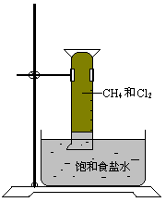
2.取代反应
有机物分子里的某些原子或原子团被其他原子或原子团所代替的反应。
在光照条件下，甲烷与氯气发生取代反应，生成四种有机物都 溶于水。
难
A.气体的黄绿色逐渐变浅
现象
B.筒壁上产生油状液滴
C.量筒内的液面上升。
D.饱和食盐水析出晶体。

Slide 21
思考：
1摩尔甲烷与1摩尔氯气混合置于密闭容器中反应,最终得到哪些产物,那种产物最多?
答案:一氯甲烷,二氯甲烷,三氯甲烷, 四氯化碳(四氯甲烷),氯化氢 .
产物最多的是:氯化氢

Slide 22
补充说明
１、甲烷的四种氯代物都不溶于水。在常温下，一氯
甲烷是气体，其它三种都是液体。 CHCl₃（氯仿),
CCl₄(四氯化碳)是工业上重要的溶剂。
２、甲烷也能与其它纯卤素单质（Ｆ_{２}、Ｂr₂)
发生取代。但不能与溴水发生取代。
３、一个氯分子只有取代甲烷分子一个氢原子！

Slide 23
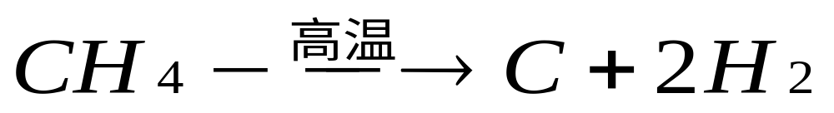
3.分解反应：
H₂
生成物 是合成氨工业的原料
C
是橡胶工业的原料

Slide 24
四、甲烷的用途
①除了做气体燃料，还是一种化工原料。
②甲烷热分解的产物炭黑是橡胶工业的重要原料，也可用于制造颜料、油墨和油漆等。
③从甲烷可以制得氯仿和氟利昂。
CHCl₃ + HF CHFCl₂ + HCl
④甲烷在一定条件下氧化生成一氧化碳、氢气的混合物，用它们可以合成甲醇。

Slide 25
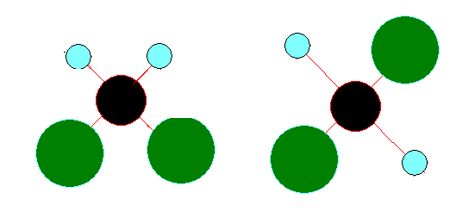
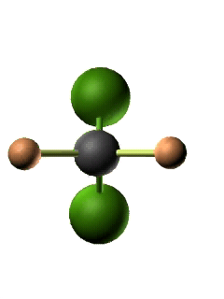
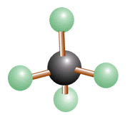
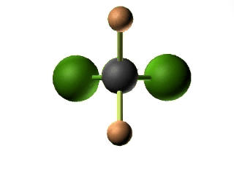
例3：下列事实能证明甲烷分子中是以C 原子为中心的正四面体结构，而不是平面正四边形结构的是？（ ）
A CH₃Cl只代表一种物质
B CH₂Cl₂只代表一种物质
C CHCl₃只代表一种物质
D CCl₄只代表一种物质

Slide 26
1、烷烃的概念（饱和烃）
烃的分子里，碳原子之间都以碳碳单键结合成链状，碳原子剩余的价键全部跟氢原子相结合，使每个碳原子的化合价都已充分利用，都达到“饱和”这样的烃叫饱和烃，又叫烷烃
2、烷烃的结构特点：
单键、链状、饱和
3、烷烃的分子通式：
C_{n}H_{2n+2}

Slide 27
同系物
甲、乙、丙、丁、戊、己、庚、辛、壬、癸
名称 | 结构简式 | 常温时的状态 | 熔点/℃ | 沸点/ ℃ | 相对 密度 | 水溶性
甲烷 | CH₄ | 气 | -182 | -164 | 0.466 | 不溶
乙烷 | CH₃CH₃ | 气 | -183.3 | -88.6 | 0.572 | 不溶
丙烷 | CH₃CH₂CH₃ | 气 | -189.7 | -42.1 | 0.585 | 不溶
丁烷 | CH₃(CH₂)₂CH₃ | 气 | -138.4 | -0.5 | 0.5788 | 不溶
戊烷 | CH₃(CH₂)₃CH₃ | 液 | -130 | 36.1 | 0.6262 | 不溶
十七烷 | CH₃(CH₂)₁₅CH₃ | 固 | 22 | 301.8 | 0.7780 | 不溶

Slide 28
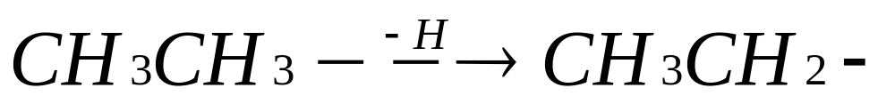
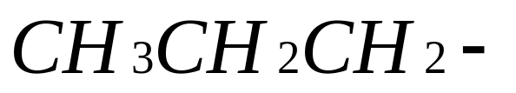
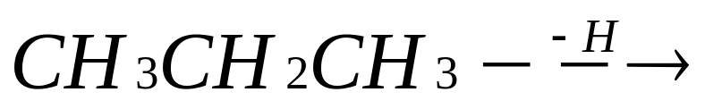
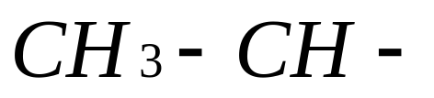
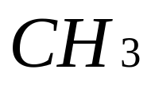
烃基:
烃失去一个或几个氢原子后所剩余的原子团。用“R—”表示。
甲烷 甲基 亚甲基
乙烷 乙基
烃基的特点：呈电中性的原子团，含有未成键的单电子。

Slide 29
H
·
甲基 CH₃- 或 -CH₃
·
·
C
·
H
·
·
·
H
练习：写出乙基的结构简式
CH₃CH₂-
或-CH₂CH₃
或C₂H₅-
或 -C₂H₅
-CH₃CH₂

Slide 30
练习：将1mol甲烷和4mol的氯气发生取代反应，待反应完全后，测得四种有机取代物的物质的量相等，则消耗氯气为：
A.0.5mol B.2mol
C.2.5mol D.4mol

Slide 31
练习：
1。某气体的燃烧产物是CO₂和H₂O，且CO₂和H₂O的质量比是11：9，此气体是（ )
A..CH₄ B.C₂H₂ C.C₂H₄ D.C₃H₆
Ａ
2.有4mL甲烷和一氧化碳的混合气体，完全燃烧时恰好用去了3mL的氧气，则此混合气体中甲烷和一氧化碳的体积比为（ ）
Ａ．１：１ Ｂ．１：５
Ｃ．５：１ Ｄ．任意比
Ｂ

Slide 32

课堂练习
1.下列有机物一定属于烃是( )
A ＣＨ_{３}Ｃl B ＣH₃COOH
C 加热分解只产生Ｃ和Ｈ_{２}的化合物
D 完全燃烧只生成CO₂和H₂O的化合物

Slide 33
2、下列关于甲烷的燃烧实验说法中不正的是（ ）
A、点燃甲烷前必须检验甲烷的纯度
B、甲烷燃烧时发出淡蓝色的火焰.
C、甲烷燃烧时产生二氧化碳和水可以证明甲烷分
子中只有碳、氢两种元素
D、甲烷完全燃烧时产生二氧化碳和水的质量比
一定为11:9

